Slide 1
리눅스시스템 실습 #6
프로세스 및 작업 제어 실습

Slide 2
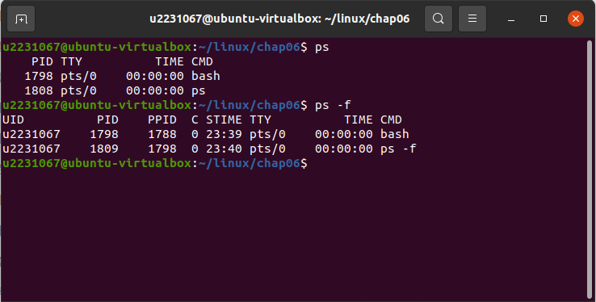
1. ps 실습
다음 명령을 실행하고 출력 결과에 대해 설명하시오.
ps 명령어가 무엇을 하는 명령어인지,
각 옵션의 의미를 구체적으로 설명하기 바랍니다.
$ ps
$ ps -f
$ ps aux
$ ps -ef

Slide 3
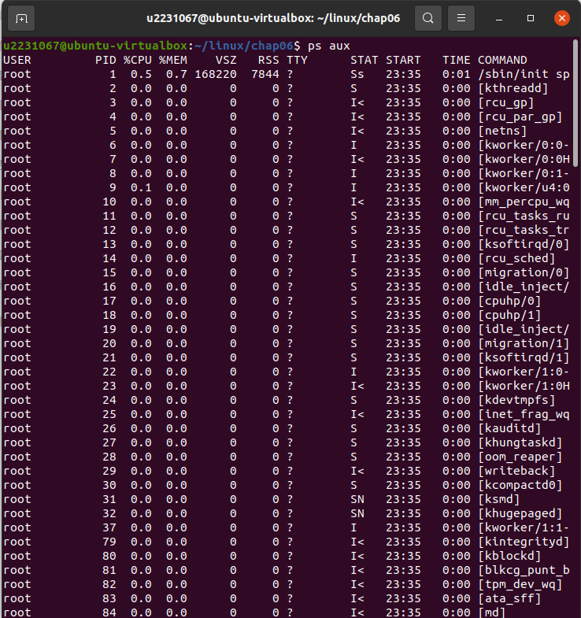
1. ps 실습
다음 명령을 실행하고 출력 결과에 대해 설명하시오.
ps 명령어가 무엇을 하는 명령어인지,
각 옵션의 의미를 구체적으로 설명하기 바랍니다.
$ ps
$ ps -f
$ ps aux
$ ps -ef

Slide 4
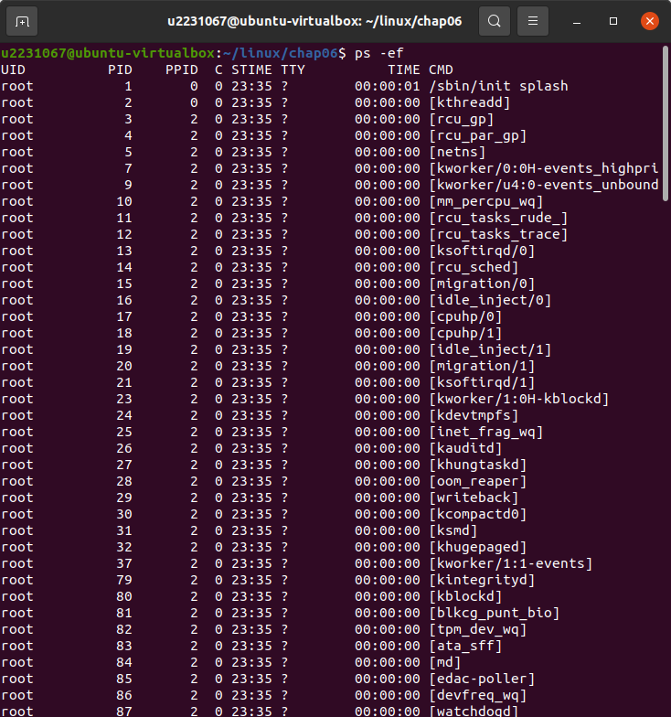
1. ps 실습
다음 명령을 실행하고 출력 결과에 대해 설명하시오.
ps 명령어가 무엇을 하는 명령어인지,
각 옵션의 의미를 구체적으로 설명하기 바랍니다
$ ps
$ ps -f
$ ps aux
$ ps -ef

Slide 5
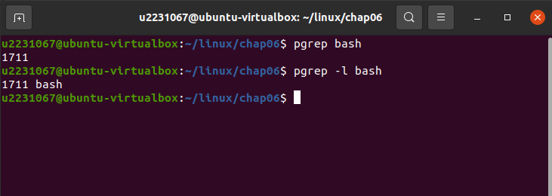
2. pgrep 실습
다음 명령을 실행하고 출력 결과에 대해 설명하시오.
pgrep명령어가 무엇을 하는 명령어인지,
각 옵션의 의미를 구체적으로 설명하기 바랍니다
$ pgrep bash
$ pgrep –l bash

Slide 6
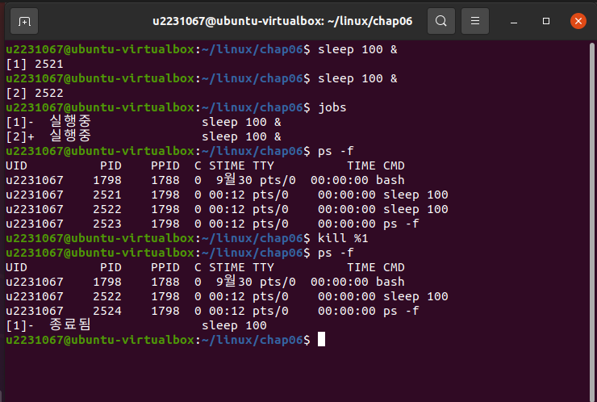
3. 전면처리, 후면처리 실습
다음 명령들을 실행하고 출력 결과에 대해 설명하시오.
하단의 6개의 명령들이 각각 어떤 의미를 가지고 있는지
실행 후 어떤 변화가 생겼는지 결과에 대해 구체적으로 설명하시오.
출력된 프로세스들의 부모-자식 관계를 설명하시오.
$ sleep 100 &
$ sleep 100 &
$ jobs
$ ps –f
$ kill %1
$ ps –f
$ jobs

Slide 7
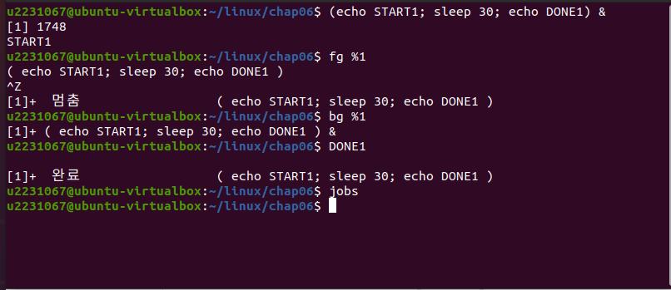
4. 작업제어 실습
다음 명령을 실행하고 출력 결과에 대해 설명하시오.
하단의 4개의 명령들이 각각 어떤 의미를 가지고 있는지
실행 후 어떤 변화가 생겼는지 결과에 대해 구체적으로 설명하시오.
$ (echo START1; sleep 30; echo DONE1) &
$ fg %1
^Z
$ bg %1
$ jobs

Slide 8
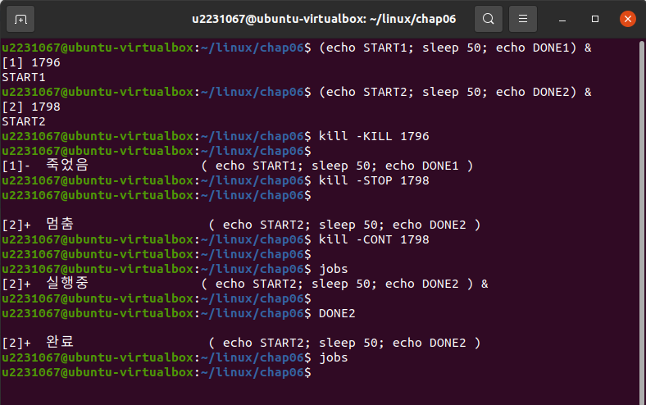
5. 작업제어 실습
다음 명령을 실행하고 출력 결과에 대해 설명하시오.
kill 명령어 설명의 경우, 각 옵션들의 의미에 대해 설명하시오.
$ (echo START1; sleep 50; echo DONE1) &
$ (echo START2; sleep 50; echo DONE2) &
$ kill –KILL 첫 번째 프로세스
$ kill –STOP 두 번째 프로세스
$ kill –CONT 두 번째 프로세스
$ jobs

Slide 9
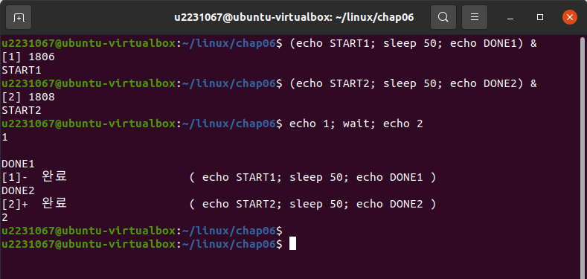
6. 프로세스 기다리기 실습
다음 명령을 실행하고 출력 결과에 대해 설명하시오.
마지막 명령의 출력 결과가 어떤 이유로 다음과 같이 나왔는지에 대해 설명하시오.
$ (echo START1; sleep 50; echo DONE1) &
$ (echo START2; sleep 50; echo DONE2) &
$ echo 1; wait; echo 2;

